Slide 1
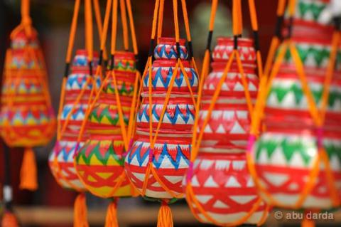
স্বাগতম

Slide 2

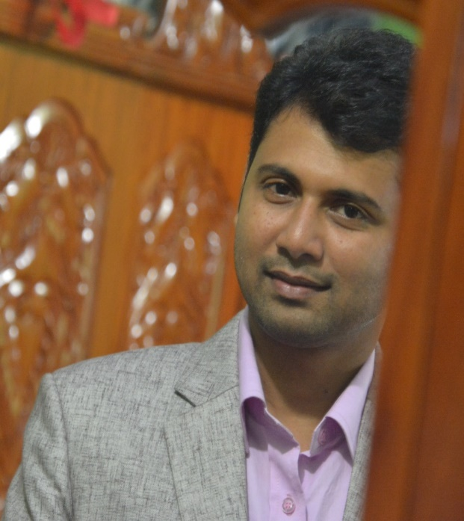
শিক্ষক পরিচিতি: দেবপ্রসাদ মণ্ডল সহকারী শিক্ষক (বাংলা)
মোবাইল: ০১৭১৪ ৯০ ৪৯ ৯০
খুলনা ইঞ্জিনিয়ারিং ইউনিভার্সিটি স্কুল
পাঠ পরিচিতি:
শ্রেণি: অষ্টম
বিষয়: সাহিত্য কণিকা
পাঠ: আমাদের লোকশিল্প (গদ্য)
সময়: ৫০ মিনিট
তারিখ:

Slide 3
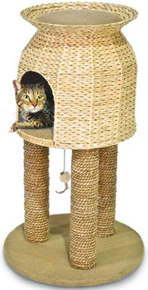
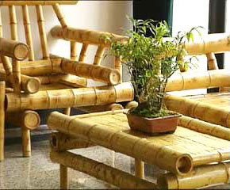

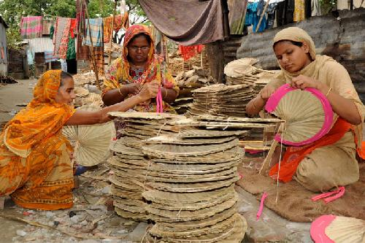
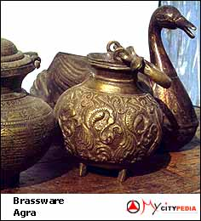

Slide 4

আজকের পাঠ
আমাদের লোকশিল্প
কামরুল হাসান

Slide 5
শিখনফল
এই পাঠশেষে শিক্ষার্থীরা-----
১। লেখক কামরুল হাসান এর সংক্ষিপ্ত পরিচিতি বলতে পারবে।
২। অপেক্ষাকৃত জটিল শব্দগুলোর উচ্চারণ ও অর্থসহ বাক্য গঠন করতে পারবে।
3। লোকশিল্পের বিভিন্ন উপাদান ব্যাখ্যা করতে পারবে।
৪। দেশের অর্থনৈতিক উন্নয়নে লোকশিল্পের ভূমিকা বিশ্লেষণ করতে পারবে।

Slide 6
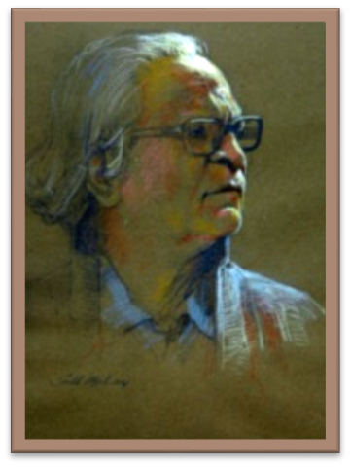
জন্ম: ১৯২১ খ্রিষ্টাব্দে কলকাতায়।
লেখক পরিচিতি:
মৃত্যু: ১৯৮৮ খ্রিষ্টাব্দের ২ ফেব্রুয়ারি, ঢাকায়।
কর্মজীবন: অধ্যাপক,
ঢাকা চারু ও কারুকলা ইনস্টিটিউট।
রচনাবলি: বাংলাদেশের শিল্প আন্দোলন ও আমার কথা।

Slide 7



Slide 8
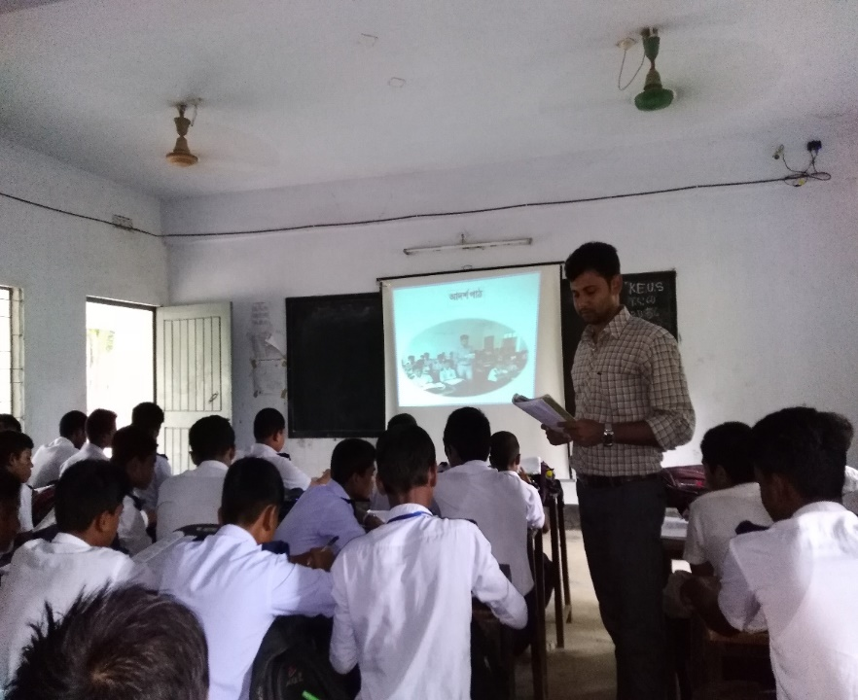
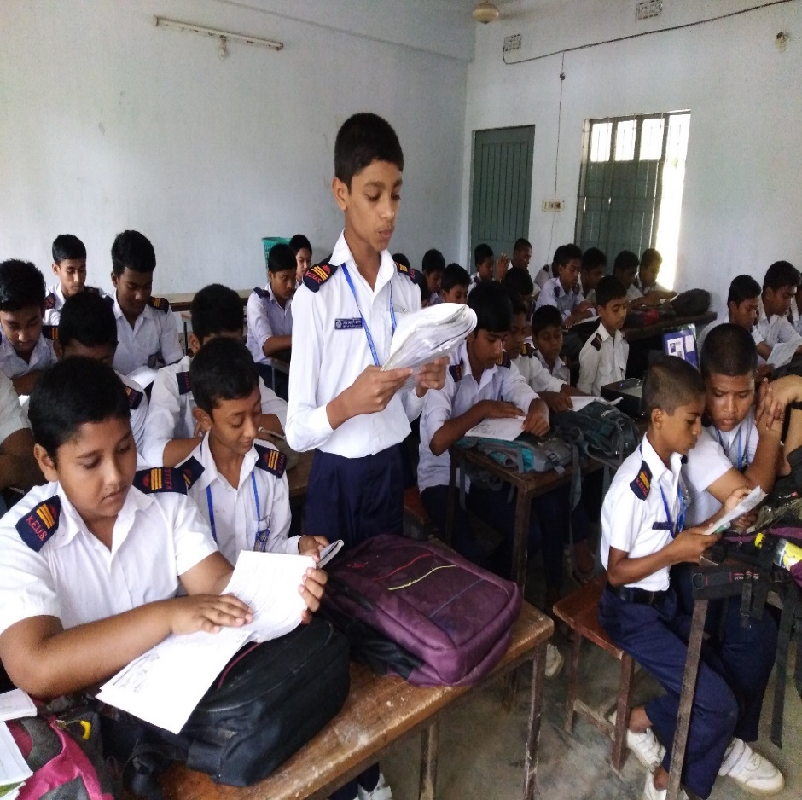
আদর্শ পাঠ
সরব পাঠ

Slide 9
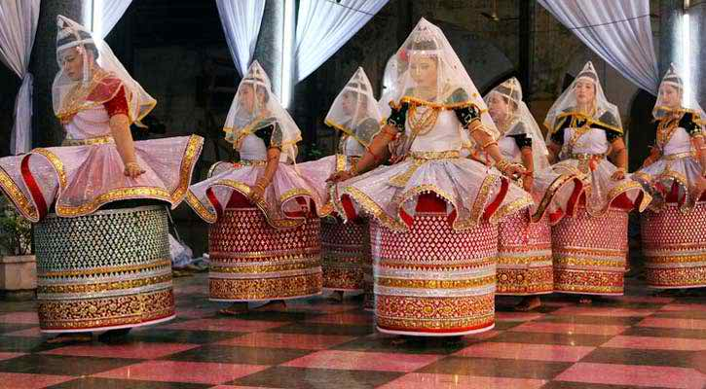


শব্দার্থ:
মণিপুর-সম্পর্কিত, মণিপুরে উৎপন্ন
মণিপুরী
নিবিড়
ঘনিষ্ঠ
মজবুত
টেকসই

Slide 10
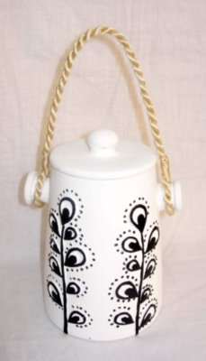
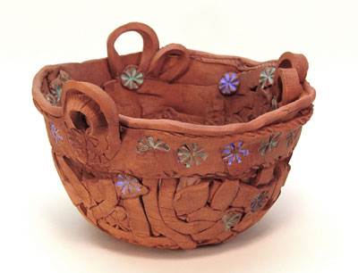
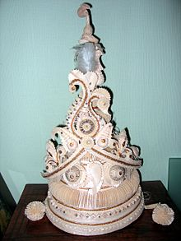
শব্দার্থ:
পণ্য
বিক্রি করা যায় এমন জিনিস
টোপর
হিন্দু সম্প্রদায়ের বরের মাথার মুকুট।

Slide 11
একক কাজ
(সময়: ২ মিনিট)
মণিপুরী
শব্দ গুলো দিয়ে ১টি করে বাক্য তৈরি কর।
নিবিড়
টেকসই

Slide 12
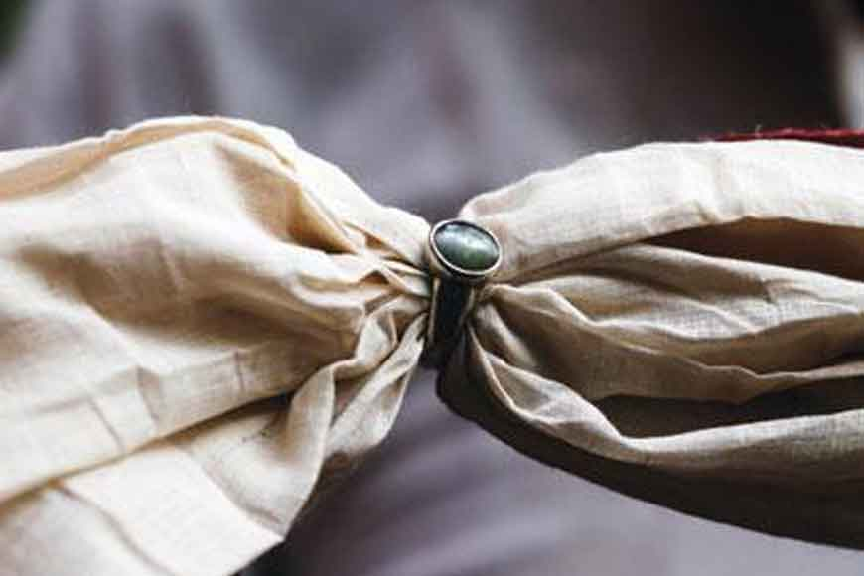
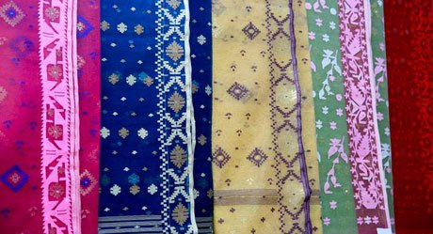
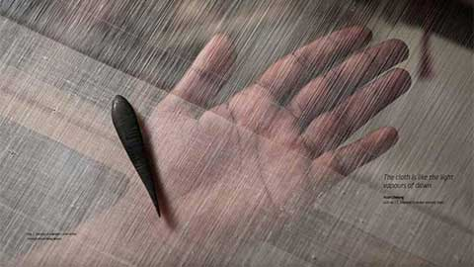
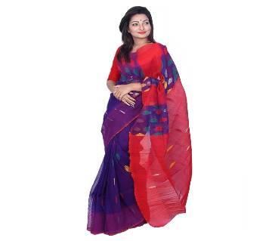
ঢাকাই মসলিন কাপড়
জামদানি শাড়ি

Slide 13
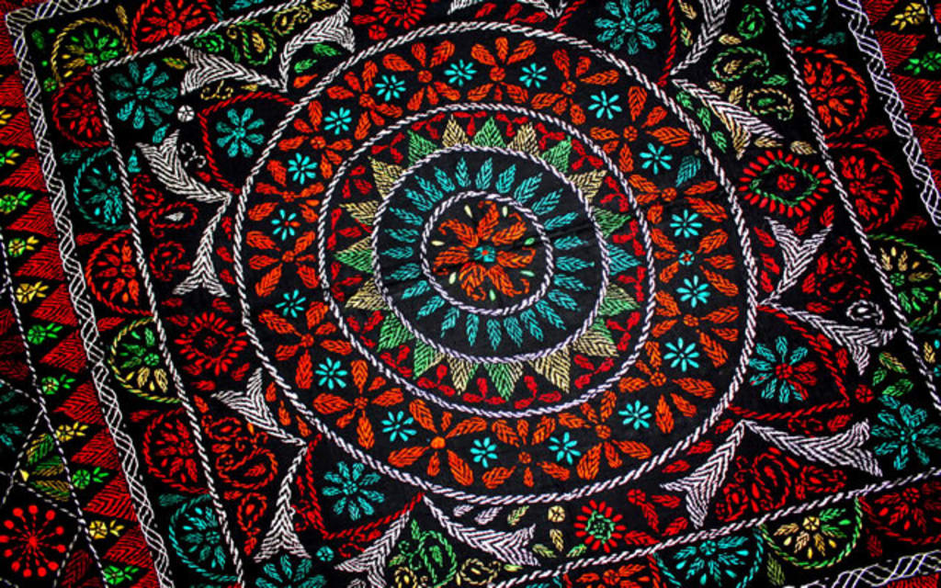
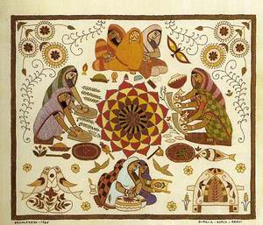
নকশি কাঁথা
গ্রামের মহিলাদের সেলাই করা নকশি কাঁথা।
নকশি কাঁথায় এভাবেই সুচের ফোঁড়ের মাধ্যমে ফুটিয়ে তোলা হয় তৎকালীন সামাজিক চিত্র।

Slide 14
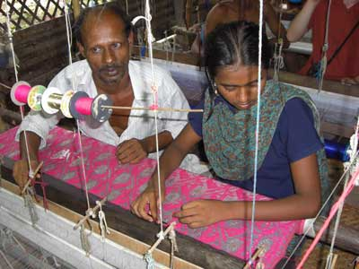
কারিগররা তাঁত যন্ত্রের সাহায্যে শাড়ি তৈরী করছে

Slide 15
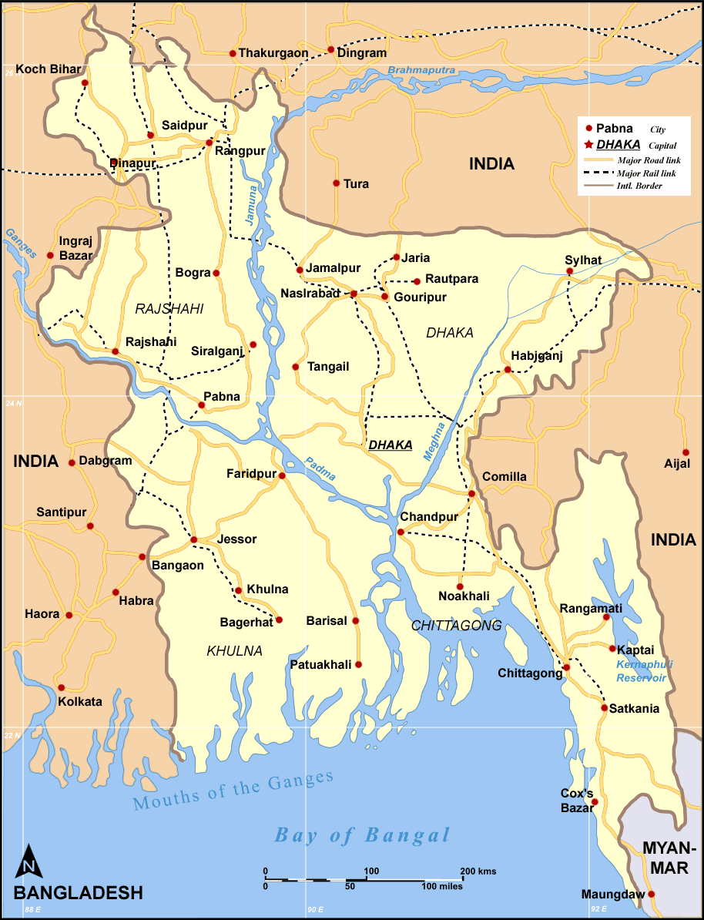
প্রধান তাঁত শিল্প এলাকা
জোড়ায় কাজ
(সময়: ৫মিনিট)
বাংলাদেশের কোন কোন জেলায় তাঁত শিল্পের মৌলিক বৈশিষ্ট্য দেখা যায়।

Slide 16
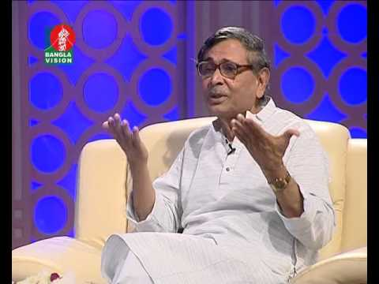
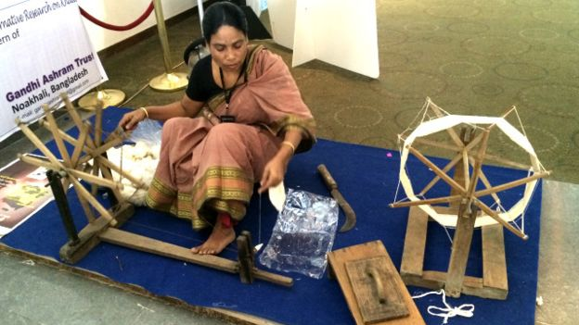
খাদি বা খদ্দরের কাপড়
কাটুনি

Slide 17
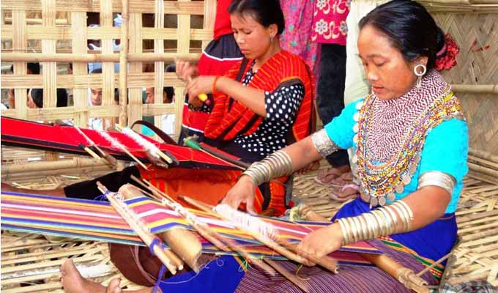
আদিবাসী সম্প্রদাইয়ের নিজস্ব বয়ন পদ্ধতি

Slide 18
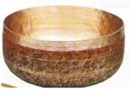
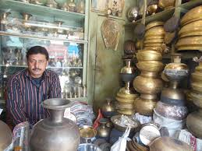
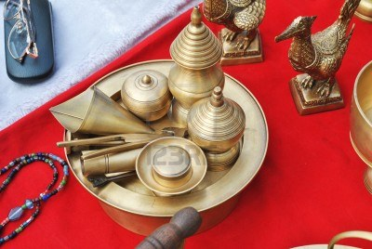
কাসা বা পিতলের তৈজসপত্র

Slide 19
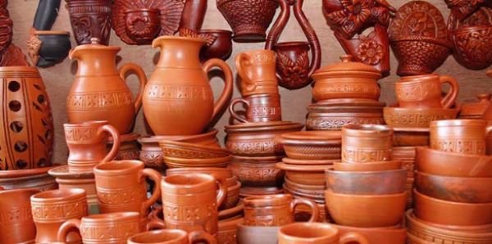
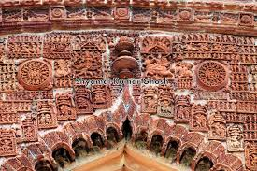
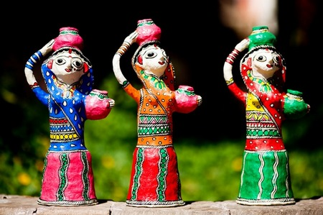
মৃতশিল্প ও পোড়া মাটির তৈজসপত্র

Slide 20
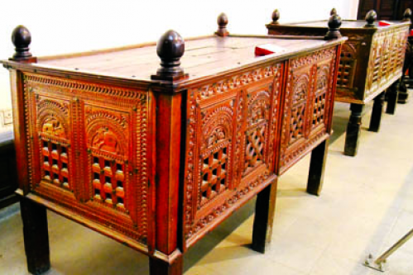
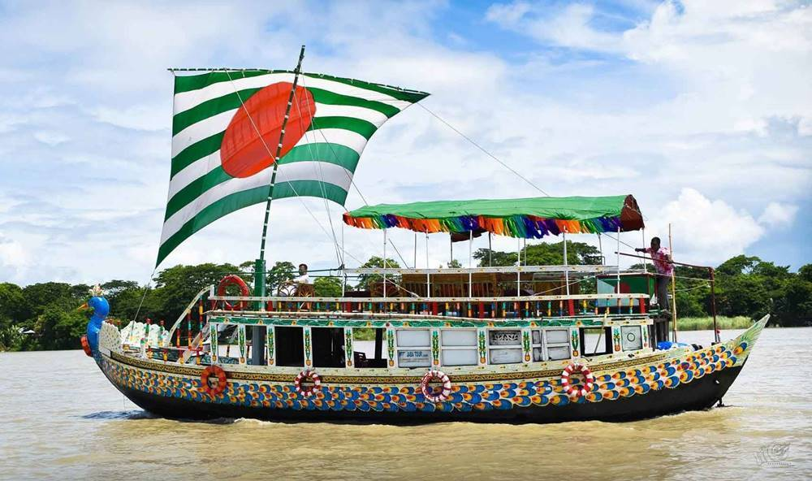
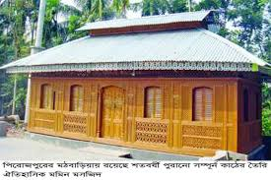
কাঠের কাজ হাসিয়া ও নৌকার শিল্পকর্ম

Slide 21
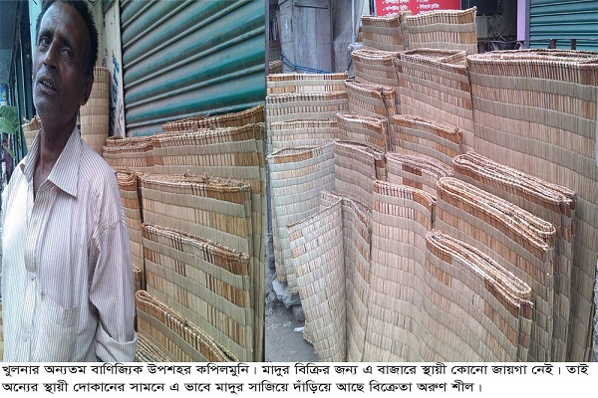
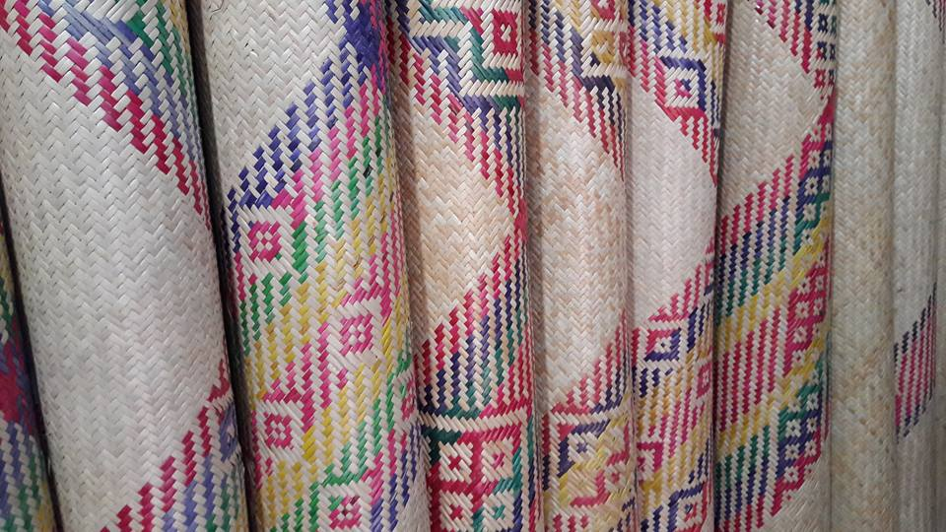
খুলনার মাদুর ও সিলেটের শীতলপাটি

Slide 22
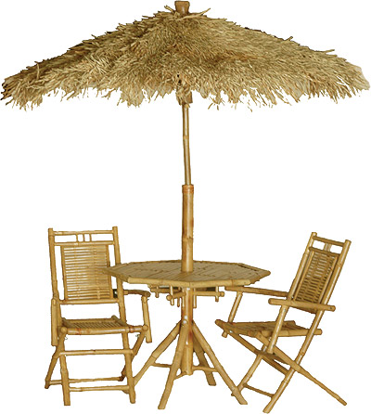
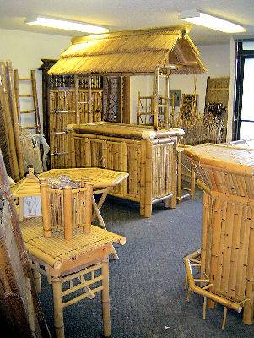
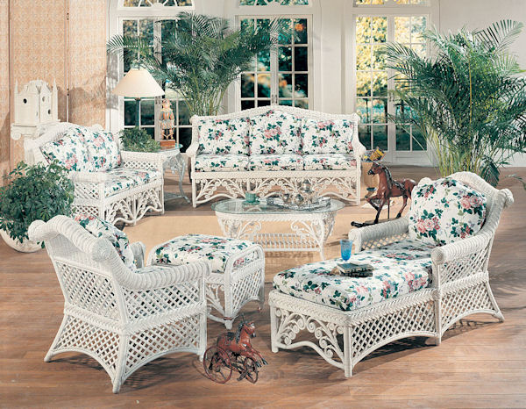
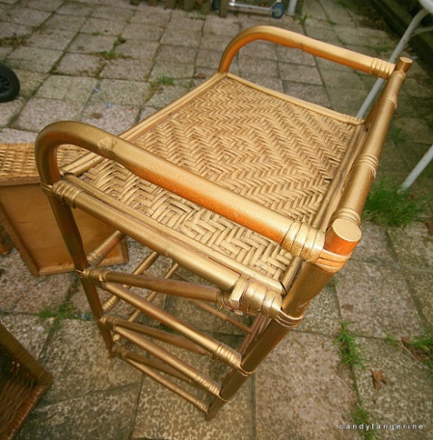
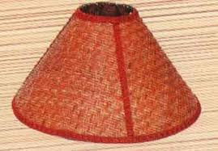
বাঁশ ও বেতের কাজ

Slide 23
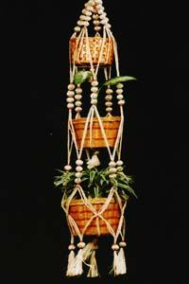
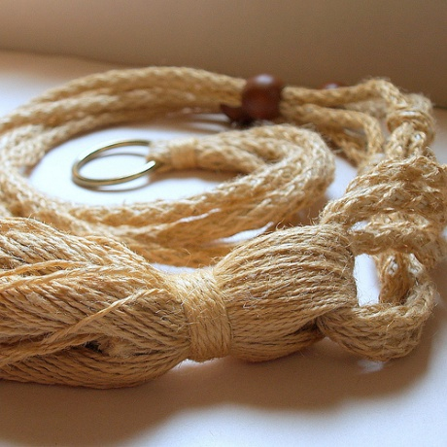
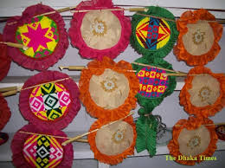
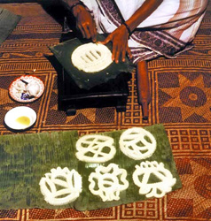
শিকা, হাত পাখা, ফুল পিঠা

Slide 24
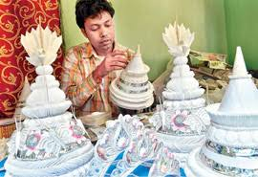
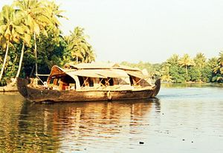
দলীয় কাজ
(সময়: ৮মিনিট)
প্রশ্ন: চিত্রের শিল্পগুলোর ৫টি অর্থনৈতিক গুরুত্ব লিখ।

Slide 25
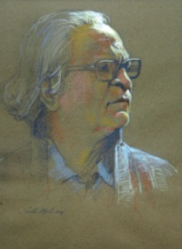

মূল্যায়ন
লেখক কত সালে ইন্তেকাল করেন?
মসলিন শাড়ি কাদের বিলাসের বস্তু ছিল?
নকশি কাথাঁ বলতে কী বুঝ?

Slide 26

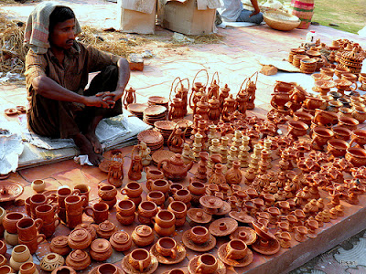
বাড়ির কাজ
উল্লেখিত লোকশিল্প গুলো বাঁচিয়ে রাখার প্রয়োজনীয়তা সম্পর্কে ১৫টি বাক্যে তোমার মতামত লিখে আনবে।

Slide 27
ধন্যবাদ

